Slide 1

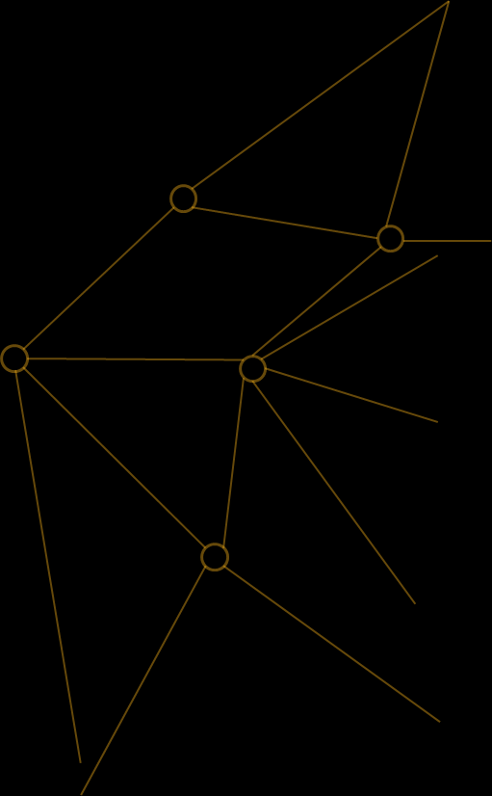


ЯК ЗАБЕЗПЕЧИТИ СЕБЕ
В МЕРЕЖІ ІНТЕРНЕТ
CYBER bullying

Slide 2

РОЗГЛЯНЕМО НАСТУПНІ
НАПРЯМКИ ЗАГРОЗИ
КІБЕРБУЛІНГ
  Психологічний тиск та цькування в мережі
ГРУМІНГ
  Маніпуляція довірою для експлуатації дитини.
ШКІДЛИВИЙ КОНТЕНТ
  Захист від небажаних та небезпечних матеріалів.

Slide 3

МАСШТАБ ГЛОБАЛЬНОГО ВИКЛИКУ
ІНТЕРНЕТ СТАВ ЗВИЧНОЮ ЧАСТИНОЮ ЖИТТЯ ТА НАВЧАННЯ. ВІН ДАРУЄМОЖЛИВОСТІ, АЛЕ Й НЕСЕ
КРИТИЧНІ РИЗИКИ
6.12 МІЛЬЯРДА ЛЮДЕЙ ВИКОРИСТОВУЮТЬ ІНТЕРНЕТ У СВІТІ.
7.1% ОПИТАНИХ ПІДЛІТКІВ ЗАЗНАВАЛИ ПЕРЕСЛІДУВАННЯ ОНЛАЙН.

Slide 4
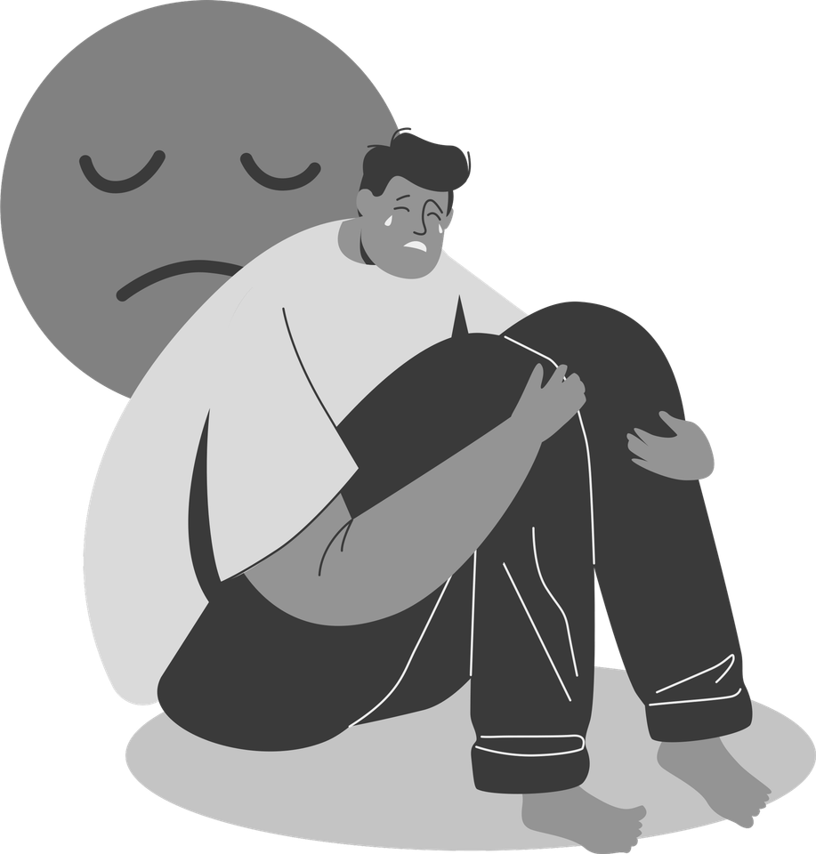
ЩО ТАКЕ КІБЕРБУЛІНГ?
це навмисне, повторюване цькування з використанням цифрових технологій.
Воно може відбуватися в соціальних мережах, месенджерах, ігрових платформах.
Спрямованість на приниження або залякування.
Можливість анонімності агресора.
Швидке поширення принизливого контенту.

Slide 5

ОСНОВНІ ФОРМИ БУЛІНГУ
ФЛЕЙМІНГ
Швидкий обмін образами у публічних чатах.
Мета — спровокувати тебе на відповідну агресію.
КОНТРЗАХІД:
Повний ігнор. Будь-яка відповідь — це
перемога булера.
АУТІНГ (OUTING)
Поширення твоїх секретів, інтимних фото
або приватних листувань без дозволу.
КОНТРЗАХІД:
Скріншоти та скарга адміністрації.
Це кримінальний злочин.

Slide 6

ЯК ЗАПОБІГТИ КІБЕРБУЛІНГУ
ЦИФРОВА ГІГЄНА
ВСТАНОВІТЬ ОБМЕЖЕННЯ ПРИВАТНОСТІ У ПРОФІЛЯХ.
НЕ ПОШИРЮЙТЕ ОСОБИСТУ ІНФОРМАЦІЮ.
КРИТИЧНЕ МИСЛЕННЯ
ВЧІТЬСЯ РОЗПІЗНАВАТИ МАНІПУЛЯЦІЇ
ТА ЕМОЦІЙНИЙ ТИСК. НЕ РЕАГУЙТЕ НА ПРОВОКАЦІЇ.
ПОВІДОМТЕ ДОРОСЛИХ
РОЗКАЖІТЬ БАТЬКАМ АБО ВЧИТЕЛЮ.
ПОДАЙТЕ ОФІЦІЙНУ СКАРГУ В КІБЕРПОЛІЦІЮ
У РАЗІ ЗАГРОЗ.

Slide 7
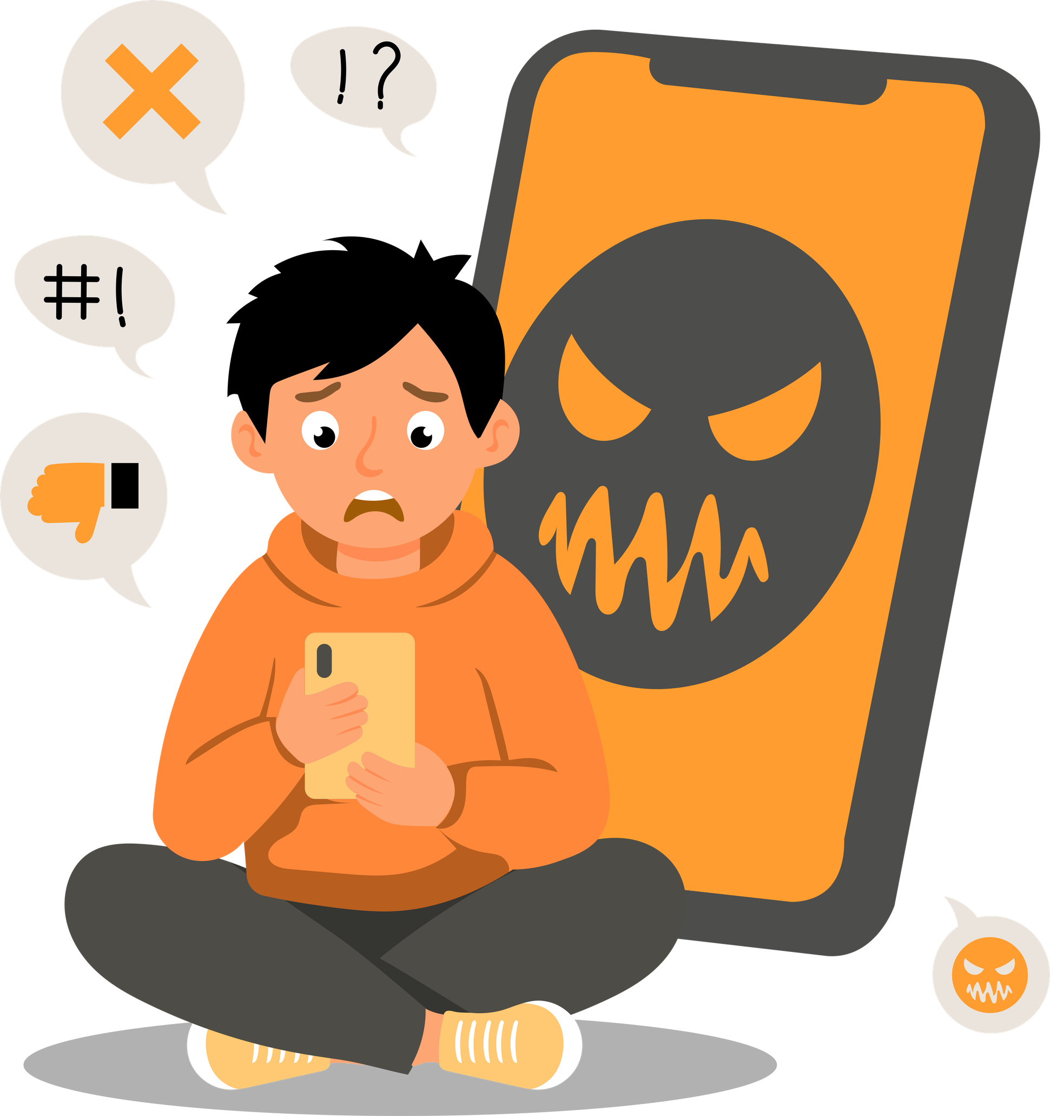
ЩО ТАКЕ ГРУМІНГ?
встановлення дорослими дружніх і довірливих стосунків з неповнолітніми особами через Інтернет для вступу з ними в інтимний зв’язок, шантажування та залякування.
Понад 77 000 підлітків в Україні зазнавали переслідувань в Інтернеті.
ЦЕ НЕ ДРУЖБА.
ЦЕ ПІДГОТОВКА ДО ЗЛОЧИНУ.

Slide 8



ЯК ДІЮТЬ ГРУМЕРИ?
РОВЕСНИК
КУМИР
НАСТАВНИК
Використовують фальшиві фото
та спільні інтереси (ігри, хобі).
Вдають із себе скаутів моделей,
блогерів або тренерів.
Використовують вік для створення
стосунків "вчитель-учень".

Slide 9
ЕТАПИ МАНІПУЛЯЦІЇ (ПЛАН ГРУМЕРА)
СЕКСУАЛІЗАЦІЯ
Прохання надіслати приватні фото
або зробити щось на камеру.
Прохання тримати спілкування
в таємниці від батьків та друзів.
ІЗОЛЯЦІЯ
Пошук жертви в іграх чи
соцмережах, компліменти та увага.
ШАНТАЖ
ЗНАЙОМСТВО
Пошук жертви в іграх чи
соцмережах, компліменти та увага.

Slide 10
ТЕСТУВАННЯ КОРДОНІВ
Сексуалізація бесіди
Починає жартувати на інтимні теми або питати про твій досвід.
Якщо ти не протестуєш — тисне далі.
Прохання про «селфі»
Спершу просить звичайне фото, потім — «у піжамі»,
потім — без одягу. Це шлях до шантажу (сексторшену).

Slide 11
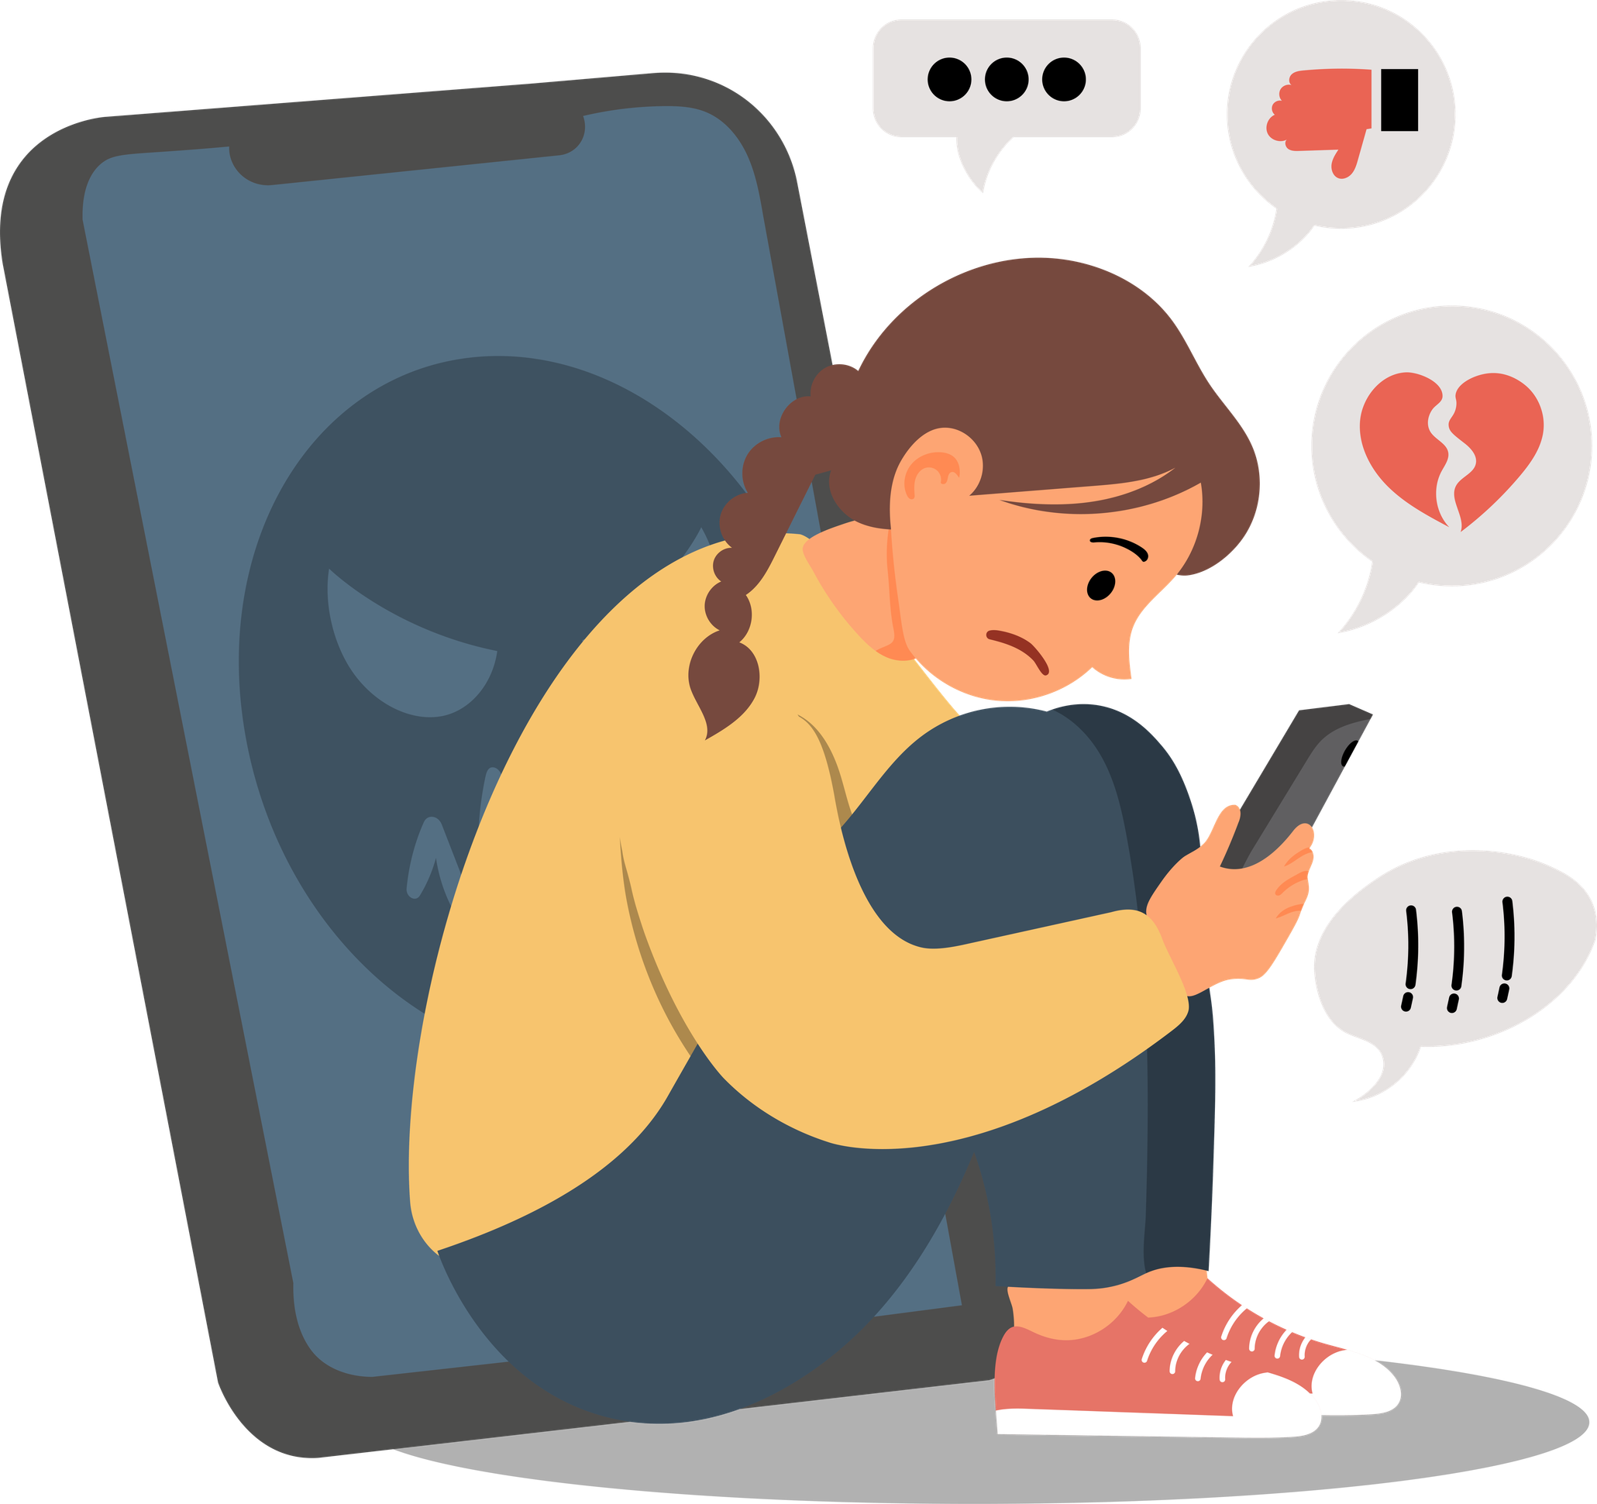
СЕКСТОРШЕН (SEXTORTION)
Як тільки ти надіслав перше фото — грумер стає агресивним.
Він погрожує розіслати його твоїм батькам, друзям чи вчителям, якщо ти не надішлеш ще або не даси грошей.
ПАМ'ЯТАЙ:
Його мета — контроль.
Виконання вимог не зупинить його,
а лише зробить вимоги більшими.

Slide 12


легше надсилати інтимні фото
ГОЛОВНИЙ «RED FLAG»: ЗМІНА ПЛАТФОРМИ
можна ставити «повідомлення, що зникають».
ніхто не бачить вашого спілкування
ЧОМУ ЦЕ НЕБЕЗПЕЧНО?
Грумери завжди просять перейти з ігрового чату
(де є модерація) у приватні месенджери (Telegram, Snapchat, WhatsApp).

Slide 13
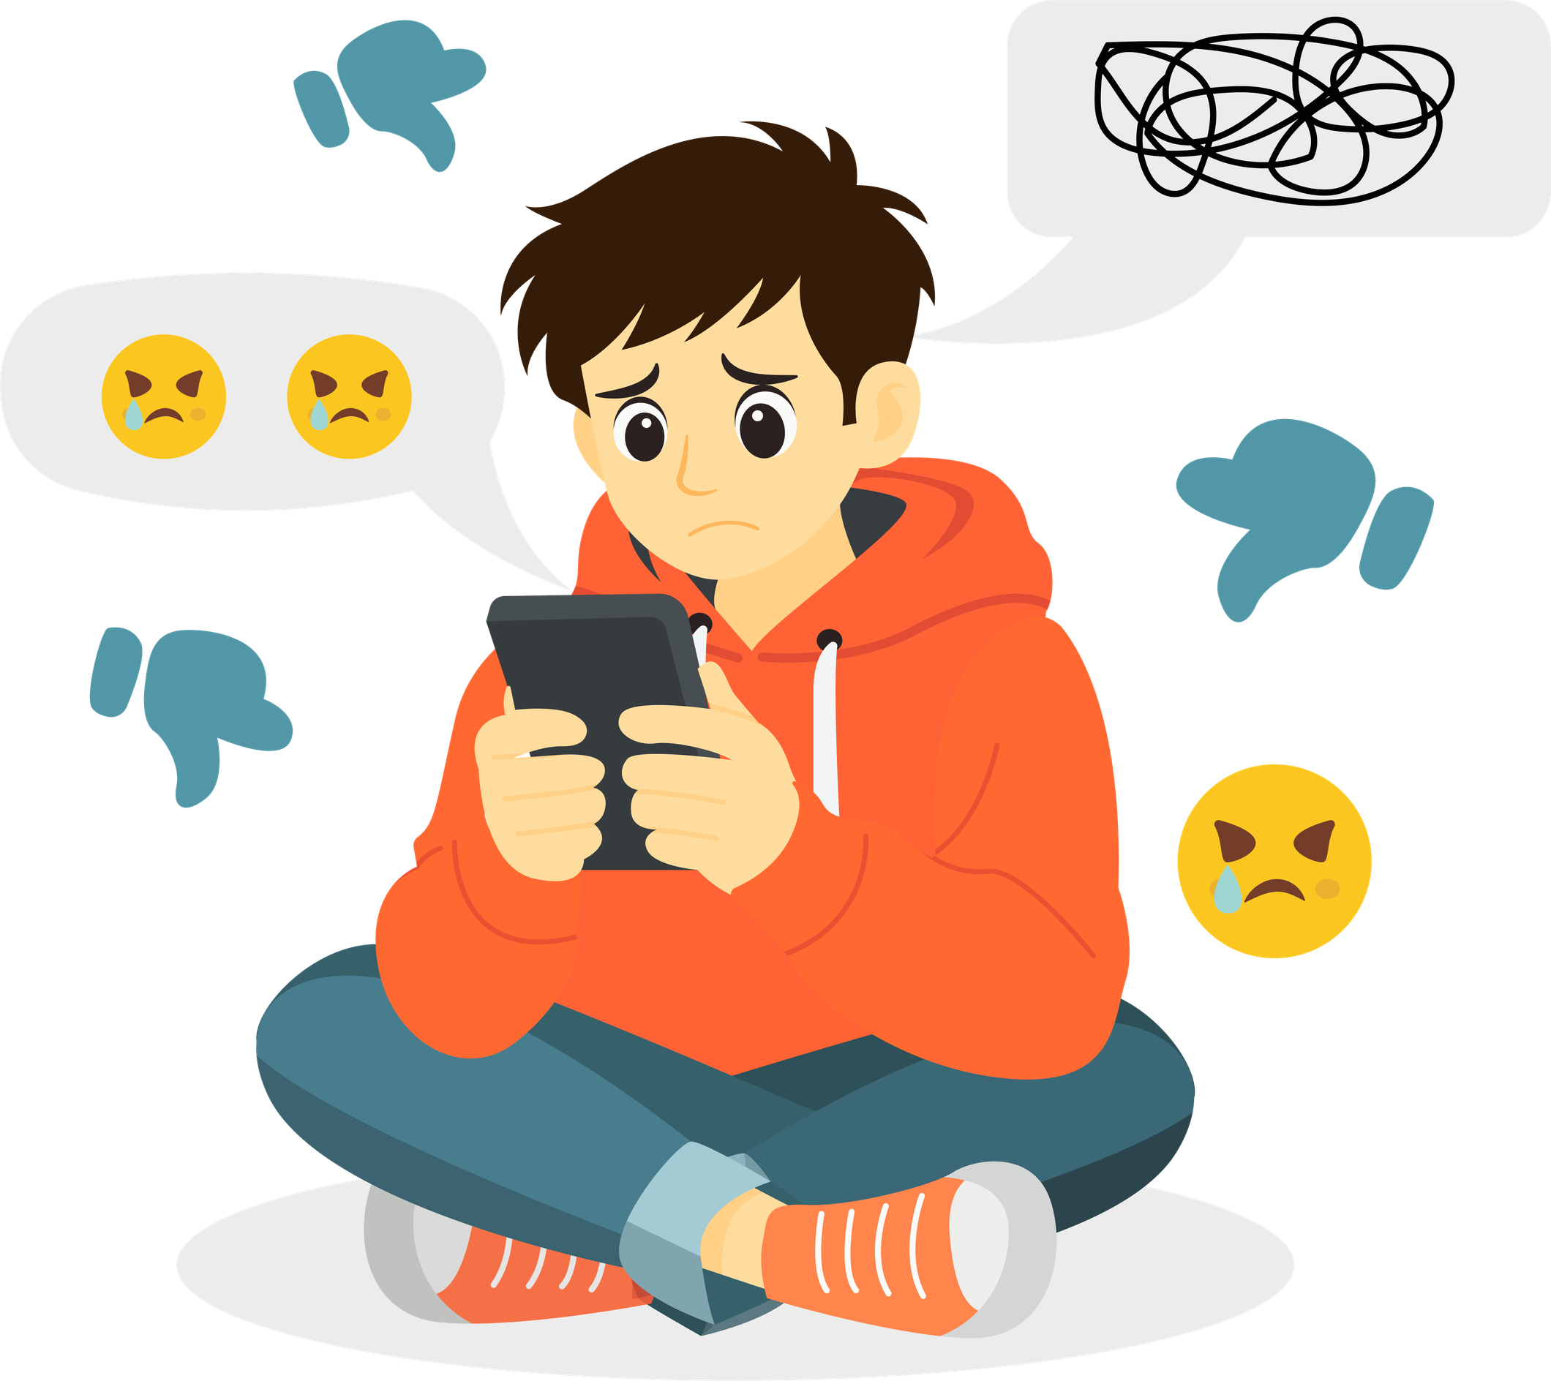
КОЛИ БУТИ ОБЕРЕЖНИМ?
Надмірна увага: Новий знайомий засипає тебе компліментами та подарунками в іграх.
Секретність: Прохання «не казати мамі/татові», бо це «наша особлива дружба».
Приватні прохання: Вимоги надіслати фото в білизні або без одягу («ти ж мені довіряєш?»).
Зустріч: Пропозиція зустрітися в реальному житті без дорослих.

Slide 14

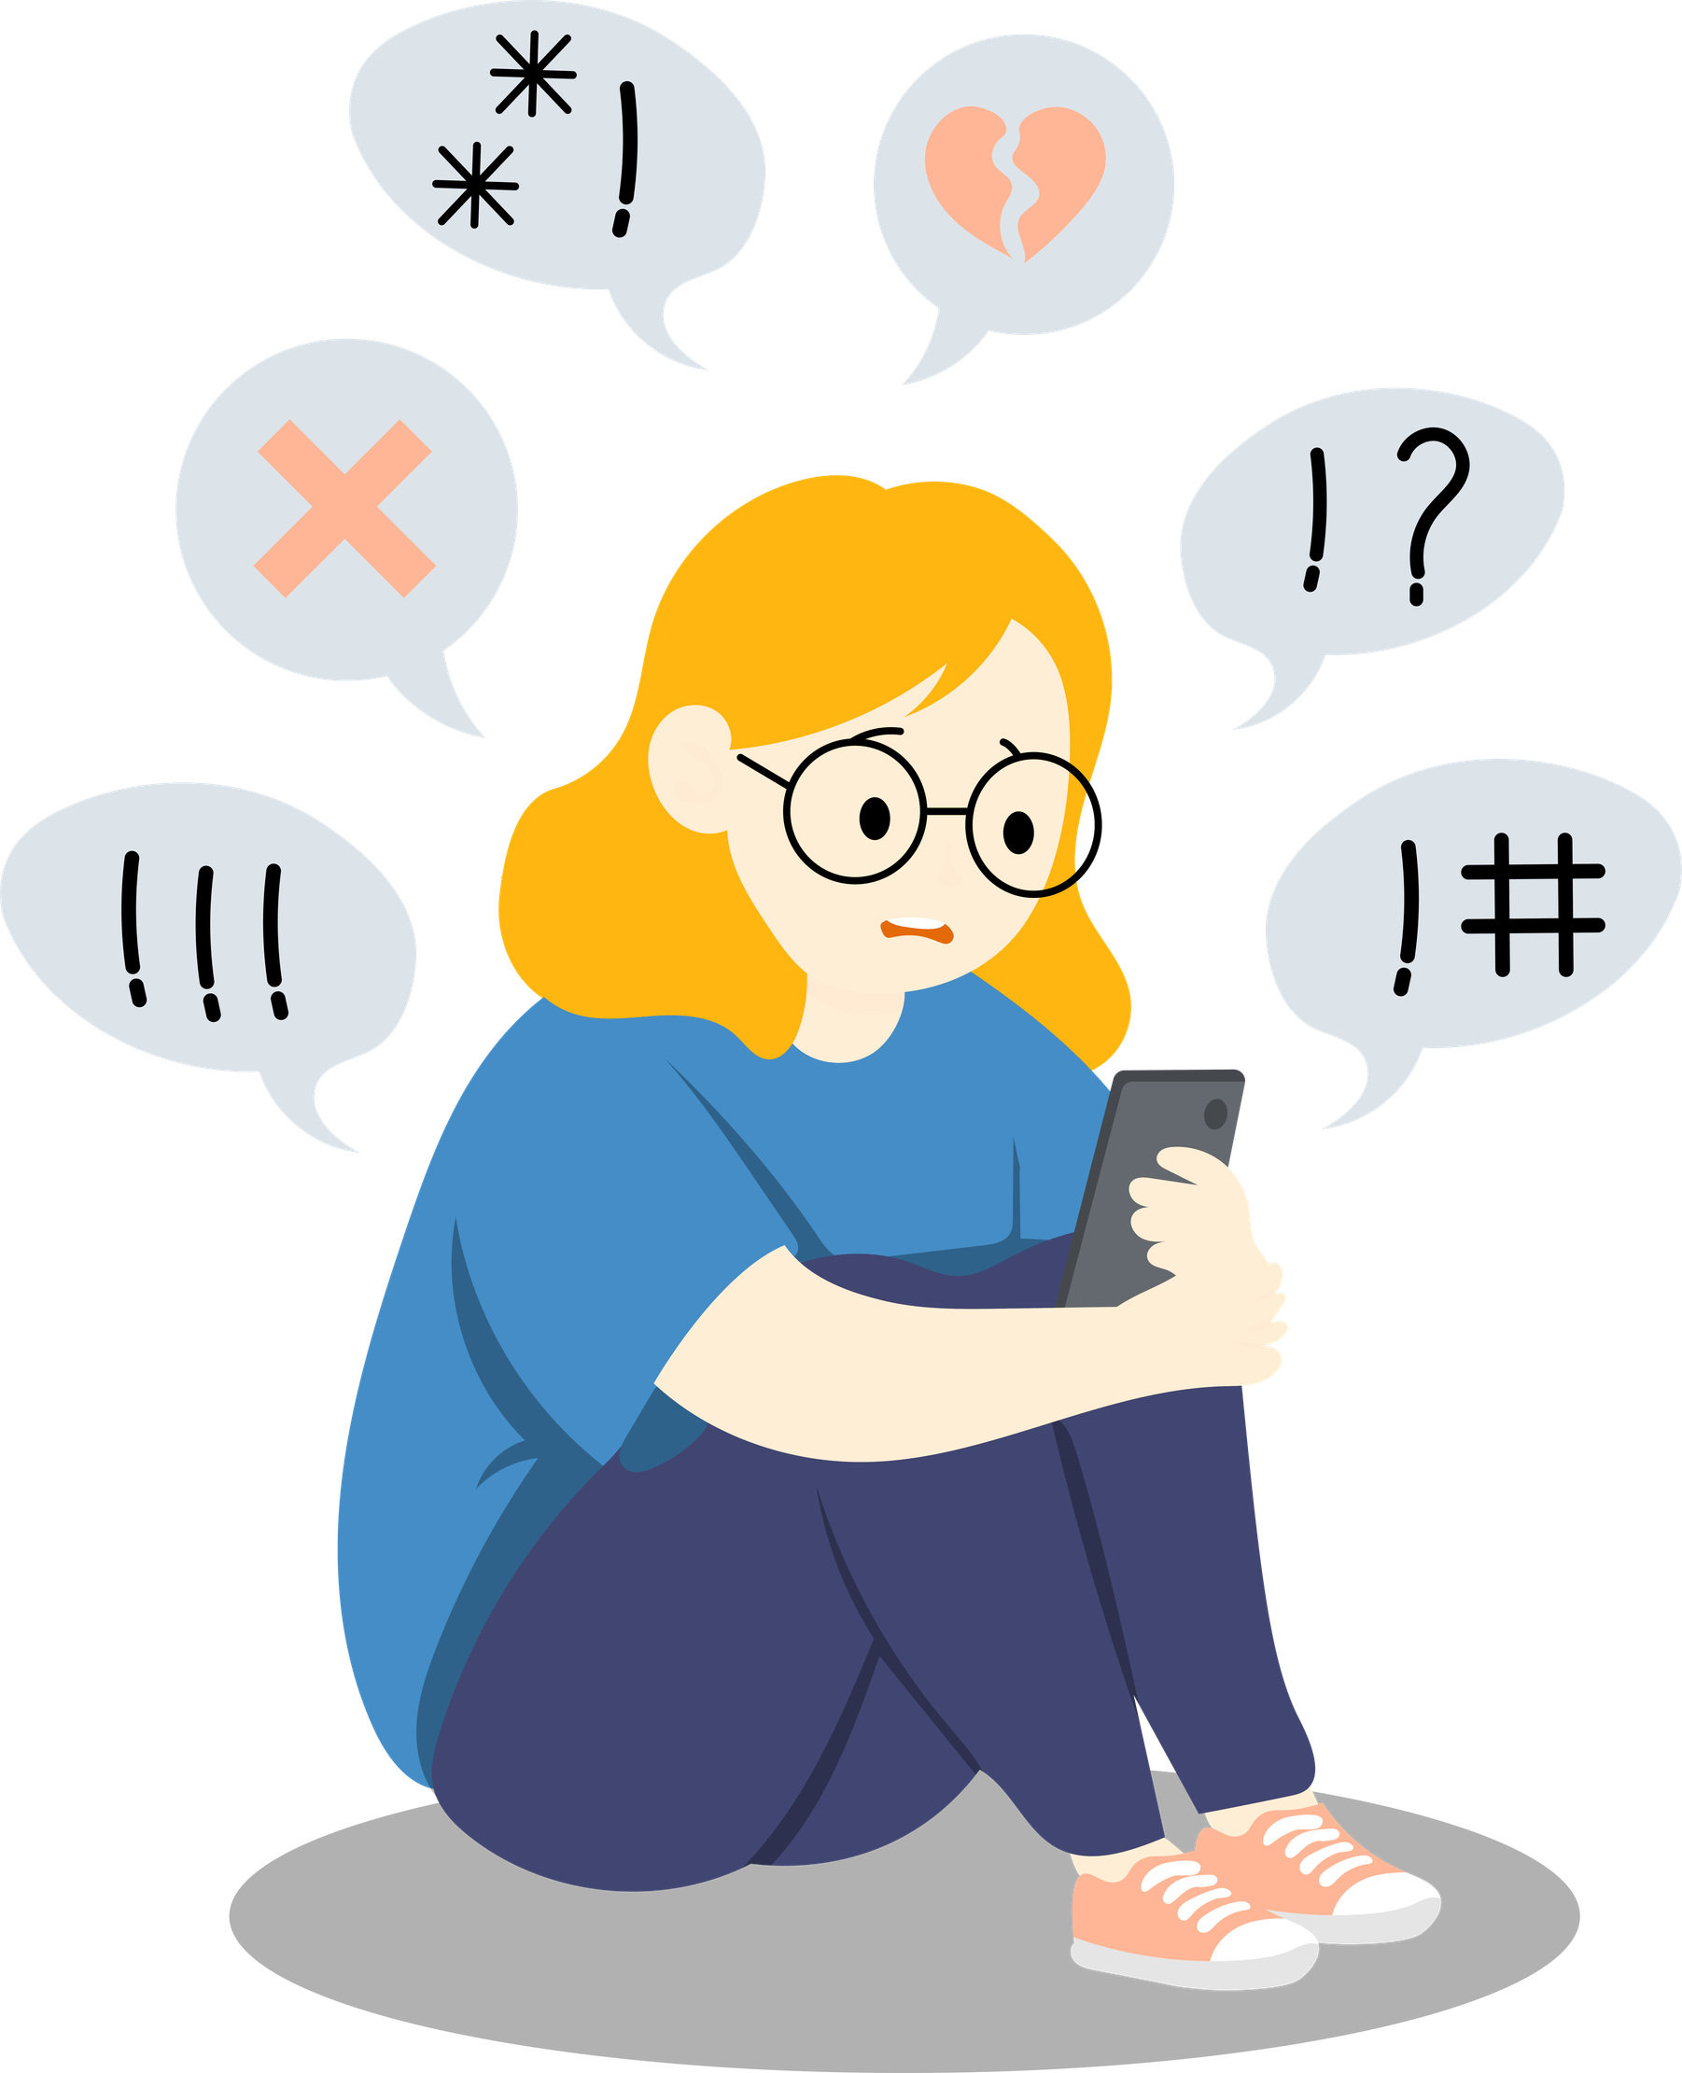
Алгоритм дій: СТОП!
ЗАБЛОКУЙ
Додавай зловмисника до «Чорного списку». Не намагайся нічого йому пояснювати — це марно.
ЗУПИНИСЬ
РОЗКАЖИ
Відчуваєш тиск або
некомфортну тему? Негайно припиняй спілкування.
Ти не зобов'язаний відповідати.
Поділися з батьками або вчителем.
Розкажи, що сталося. Ти не винен у тому,
що натрапив на злочинця.

Slide 15
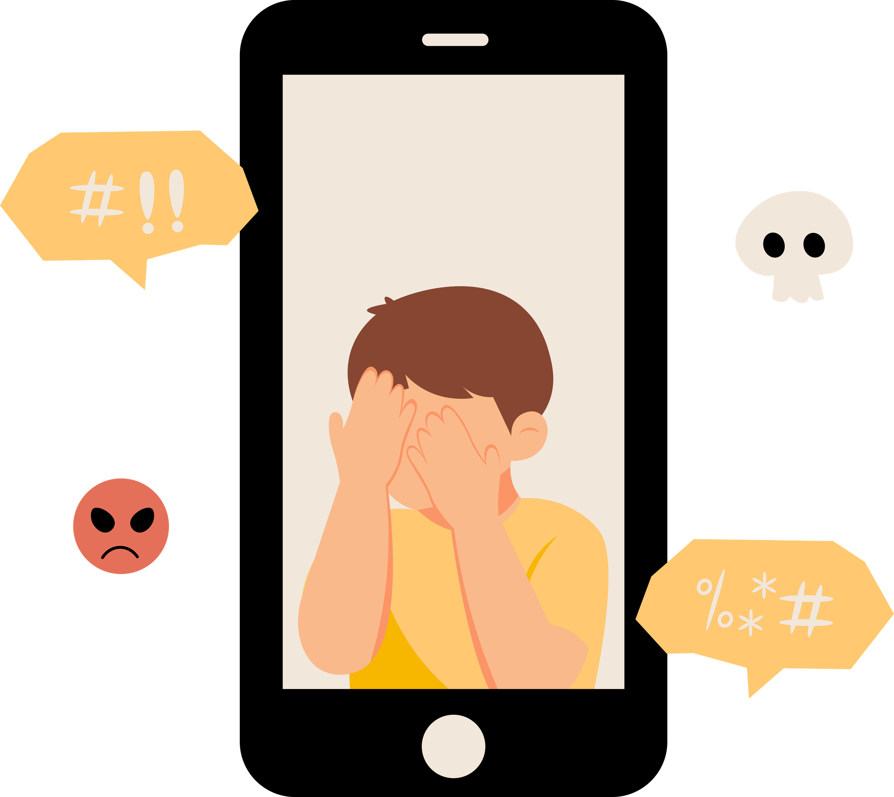
ЩО ТАКЕ ШКІДЛИВИЙ КОНТЕНТ?
матеріали (зображення, відео, аудіо, тексти), що містять зображення насильства, порнографію, пропаганду наркотичних засобів, азартних ігор. Також це різноманітні комп'ютерні віруси та шпигунські програми.
МАТЕРІАЛИ, ЩО ЗАГРОЖУЮТЬ ПСИХІЦІ:
Насильство та жорстокість.
Пропаганда наркотиків.
Азартні ігри та віруси.

Slide 16
ШОК-КОНТЕНТ
КЛАСИФІКАЦІЯ ТОКСИЧНОСТІ :
Відео жорстокості, аварій, крові.
Мета: травмувати психіку та викликати страх.
ДІЯ: Вимкни автоплей та скаржся.
ІГРОВИЙ ФІШИНГ
"Безкоштовна ігрова валюта" в обмін на логін/пароль.
Це крадіжка акаунта.
ДІЯ: 2-факторна автентифікація.
ЧЕЛЕНДЖІ-ПАСТКИ
Вірусні заклики до небезпечних дій заради переглядів.
ДІЯ: "Чи я б зробив це офлайн?".

Slide 17
ВІРУСНА ТРИВОГА
ЕФЕКТ ПРИСУТНОСТІ
Шкідливий контент використовує яскраві кольори та різкі звуки, щоб "зачепити" твій мозок. Він працює як цифровий наркотик.
ПАМ'ЯТАЙ:
Алгоритми соцмереж не мають моралі.
Вони показують те, що ти дивишся найдовше.
Якщо ти дивишся жахи — ти будеш бачити їх постійно.

Slide 18

ЗАХИЩЕННИЙ ПРОСТІР
ЕФЕКТ ПРИСУТНОСТІ
Твоя безпека — це не стіна, а процес. Щоденна цифрова гігієна робить тебе невразливим.
Заклей веб-камеру, коли не використовуєш.
Не переходь за посиланнями від незнайомців.
Очищуй список друзів раз на місяць.
Встанови застосунок код-підтвердження
Використовуй різні паролі в онлайн-сервісах.
Закрий акаунт від незнайомців.

Slide 19
У РАЗІ ВИЯВЛЕННЯ НЕБЕЗПЕКИ ТИ МОЖЕШ ЗВЕРНУТИСЬ
Кіберполіція України –
ticket.cyberpolice.gov.ua
Анонімно надіслати посилання на шкідливий контент – report.iwf.org.uk
Дізнатися більше – dignityonline.in.ua
Консультаційна лінія – 1545, далі обрати “3”
(анонімно, безкоштовно, цілодобово)

Slide 20
ДЯКУЄМО ЗА УВАГУ!

